Slide 1
Mathematik 7 Abels

Slide 2
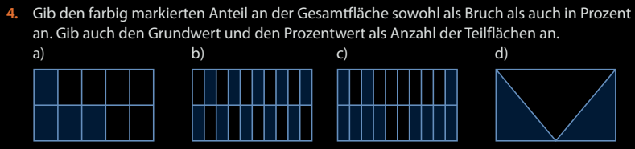

Slide 3
Prozentwert berechnen

Slide 4

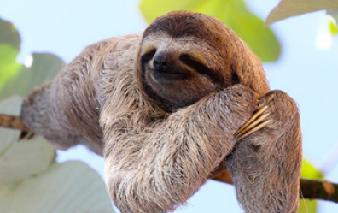


Slide 5

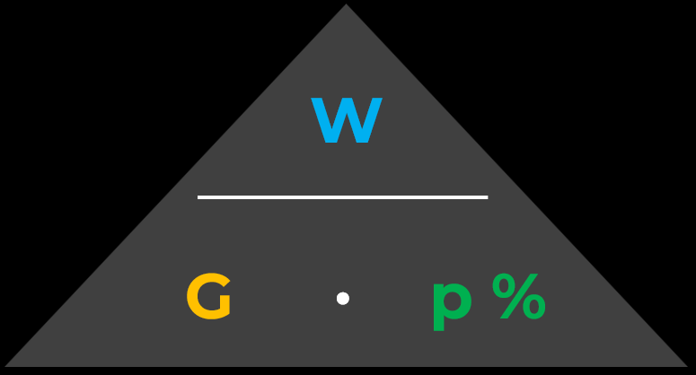

Prozentwert berechnen
Frage
G = 30 kg
p % = 60 %
W = ?
Rechnung
W = G $⋅$ p %
= 30 $⋅$ 0,6
= 18
Antwort
W = 18 kg

Slide 6
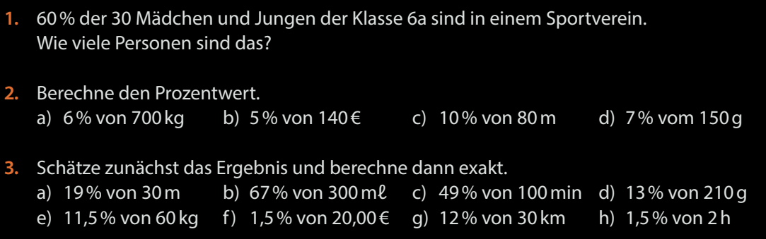
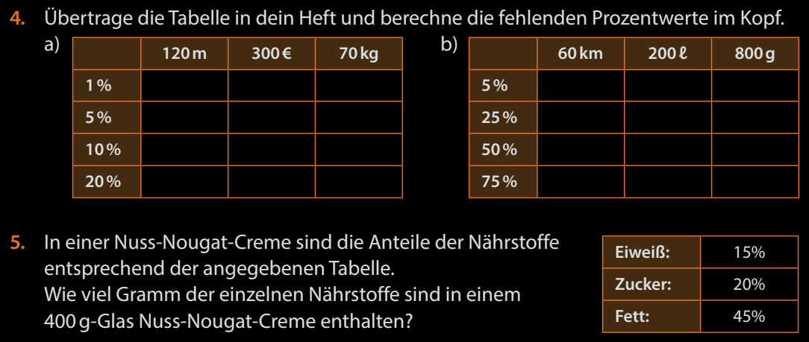
Fun10,11

Slide 7
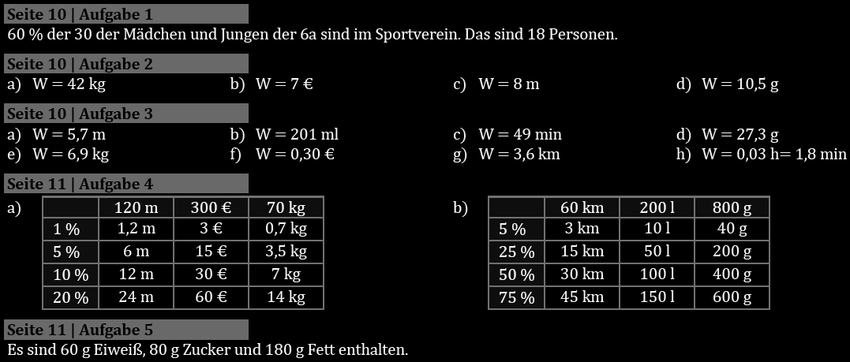
Fun10,11

Slide 8

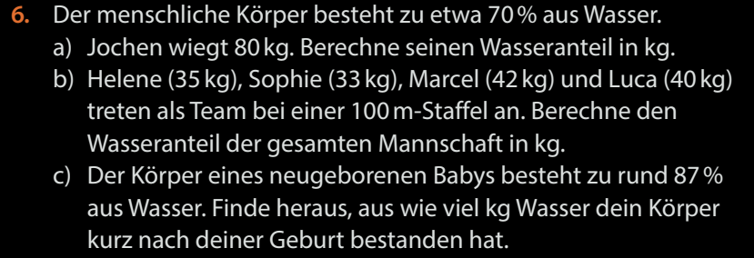
Fun11

